Slide 2
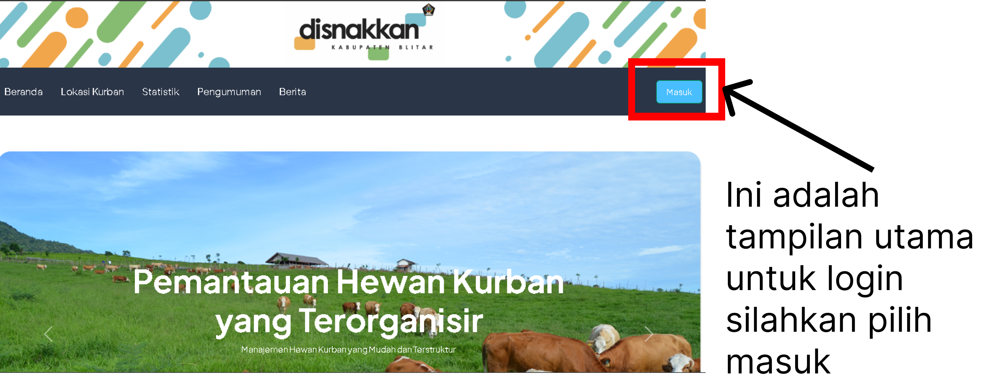
Halaman Utama

Slide 3
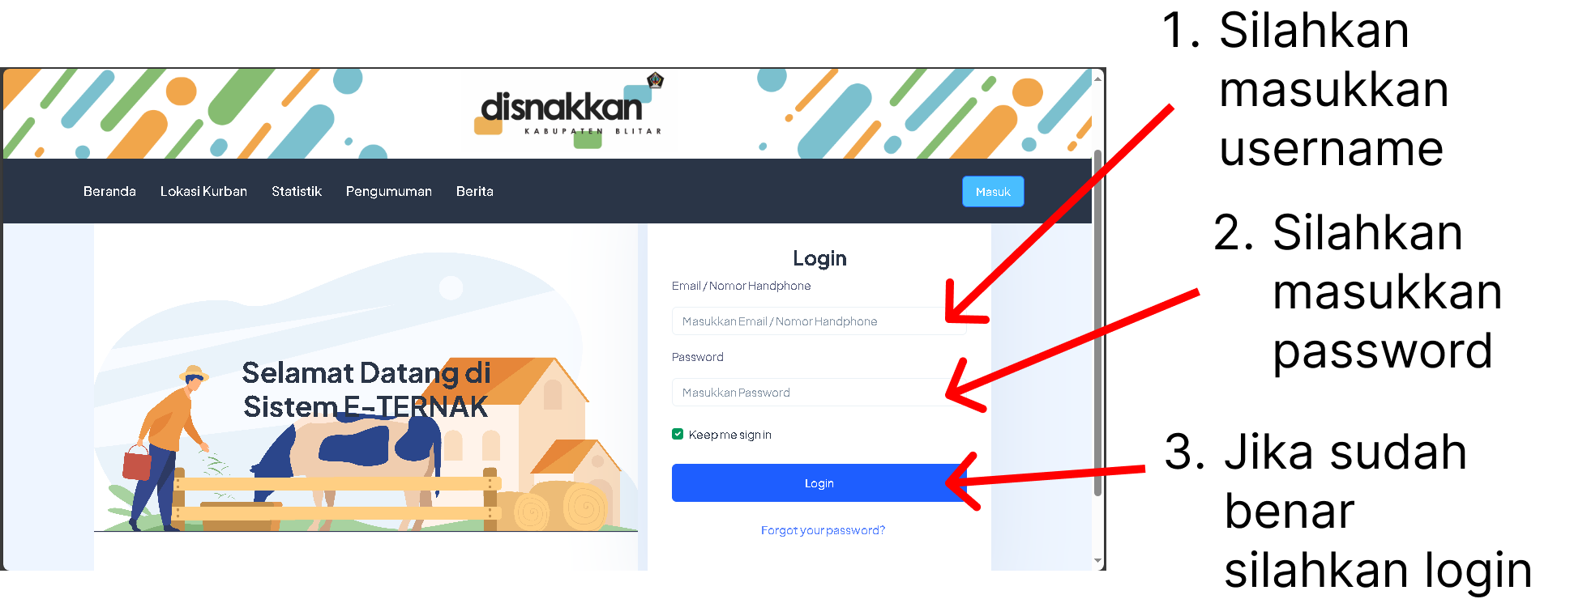
Halaman Login

Slide 4
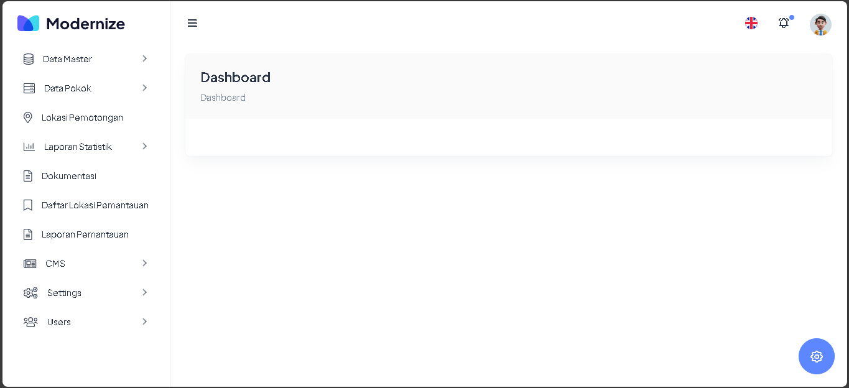
Halaman Dashboard

Slide 5
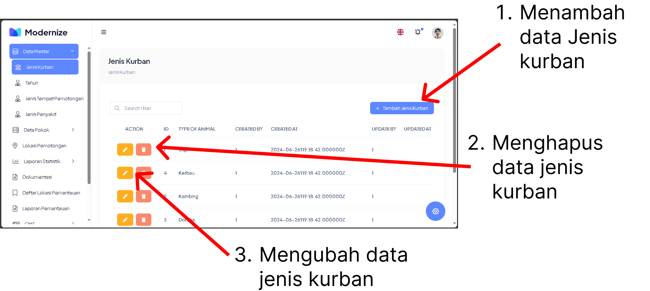
Data Master > Jenis Kurban

Slide 6
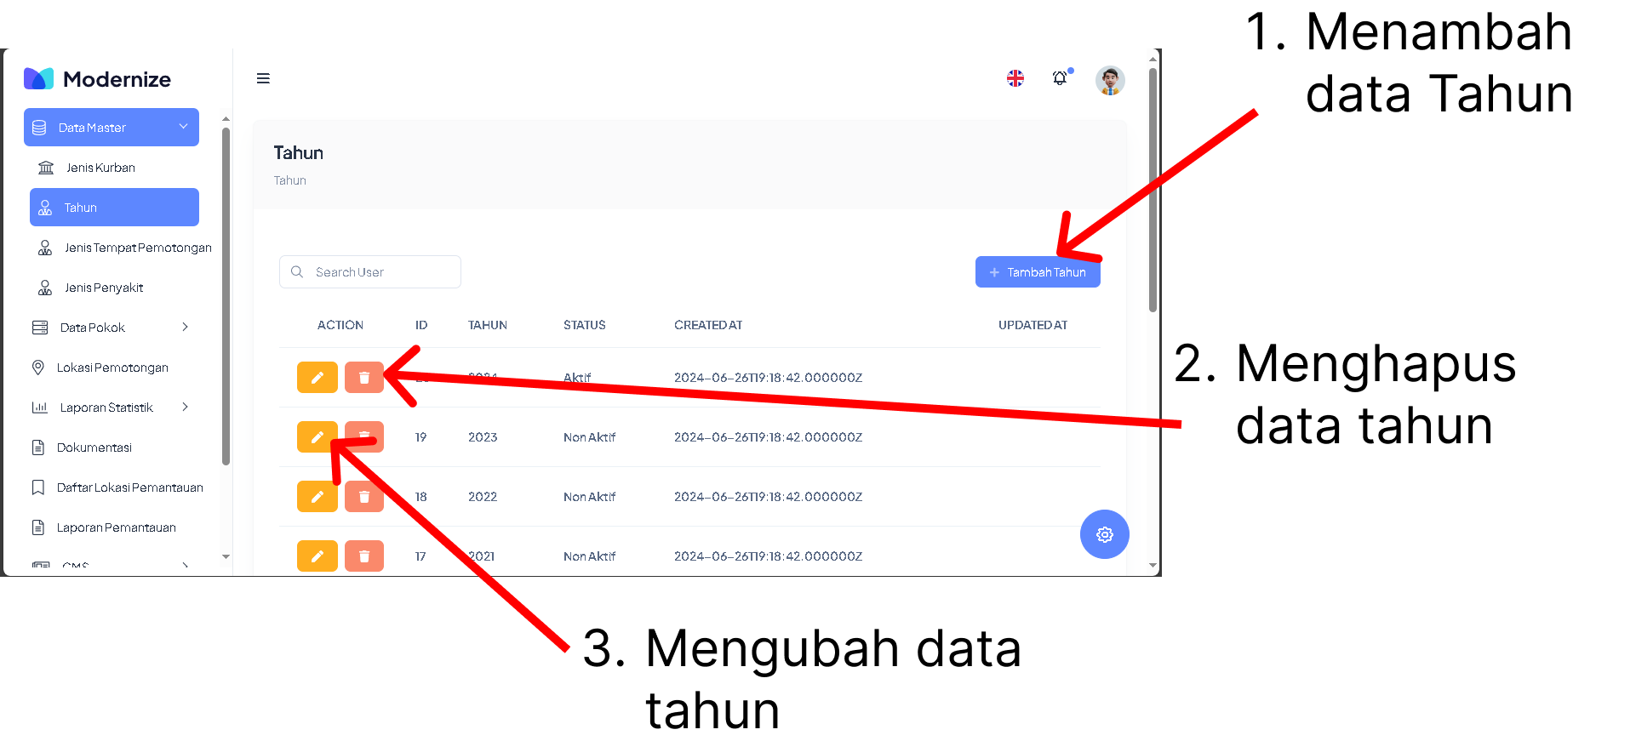
Data Master > Tahun

Slide 7
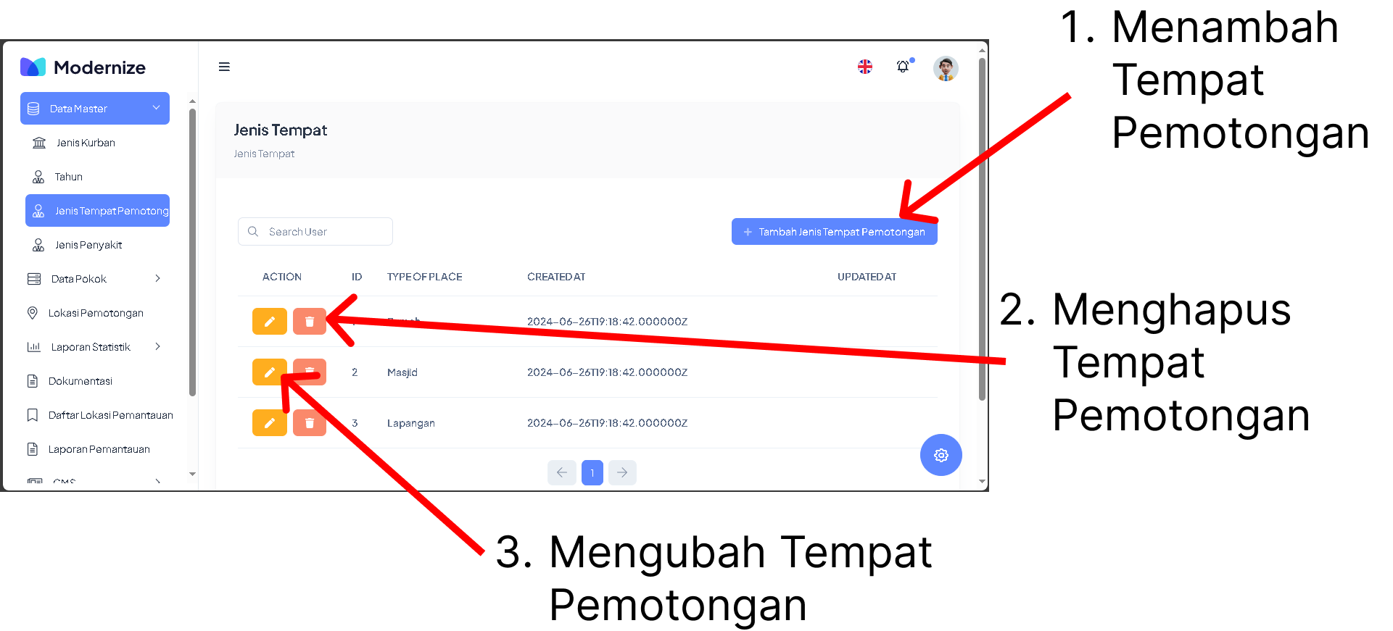
Data Master > Jenis Tempat Pemotongan

Slide 8
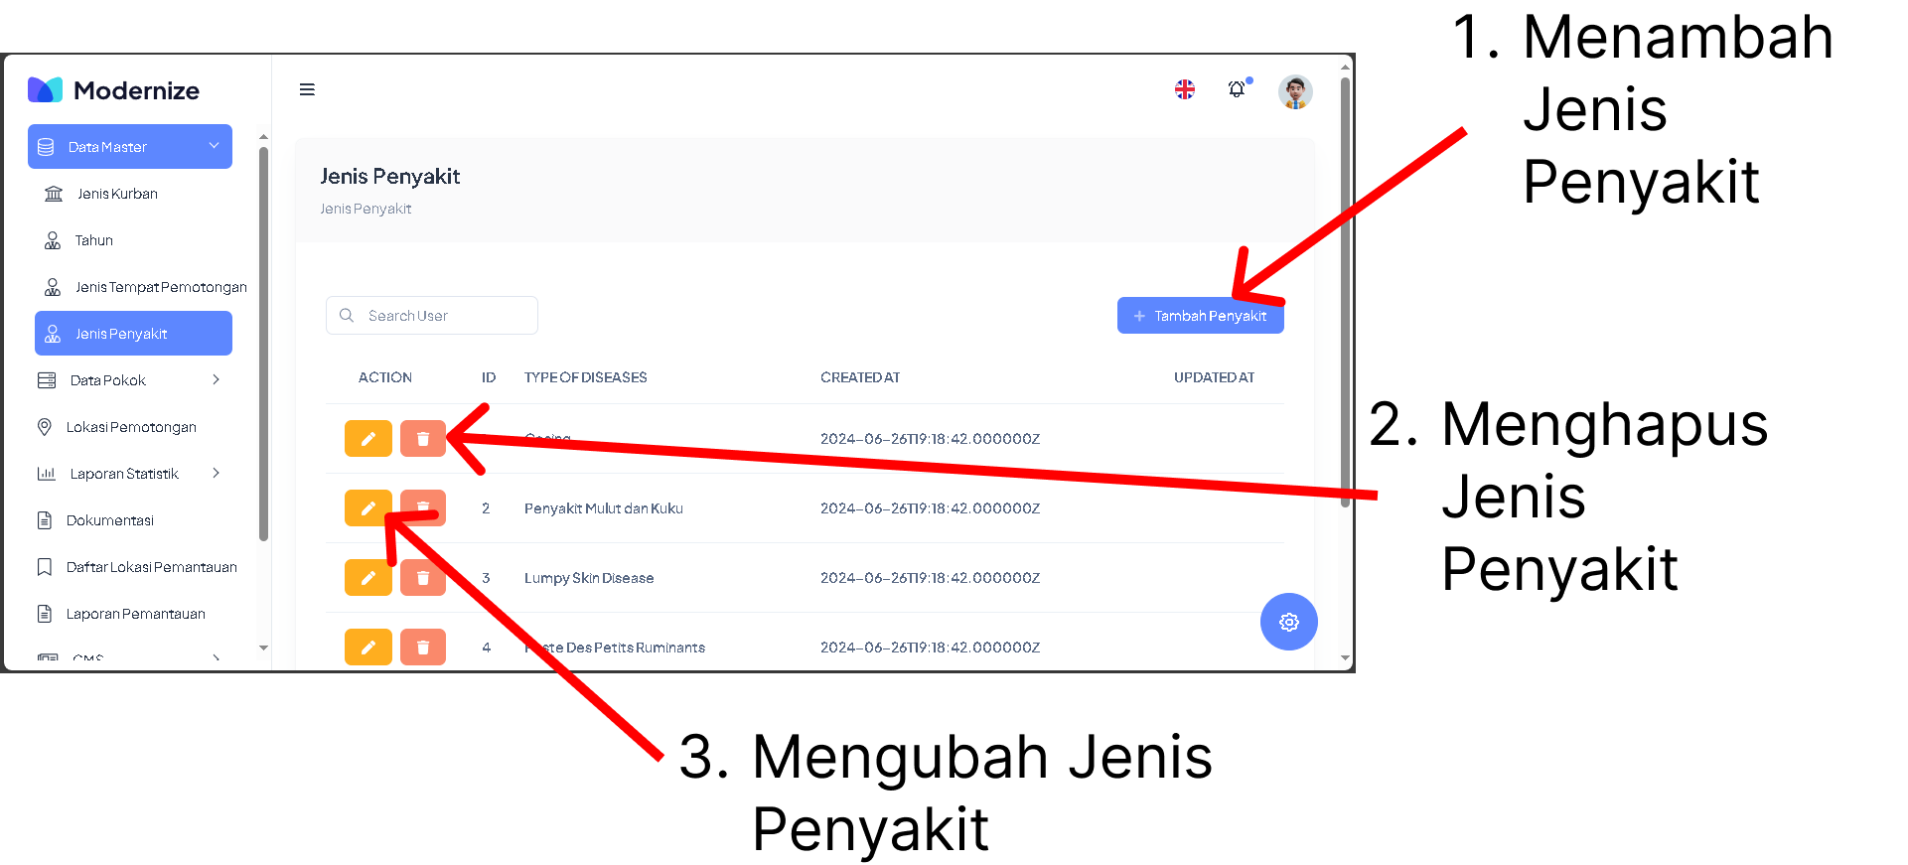
Data Master > Jenis Penyakit

Slide 9
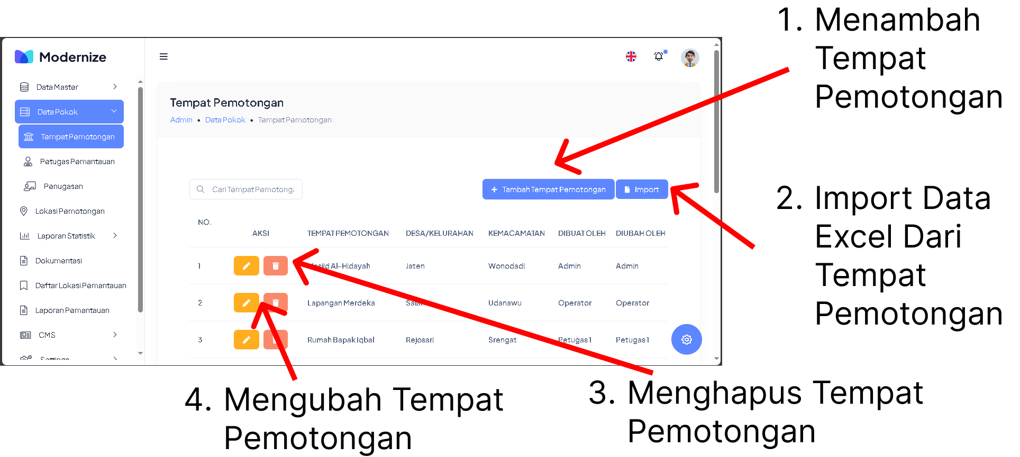
Data Pokok > Tempat Pemotongan

Slide 10
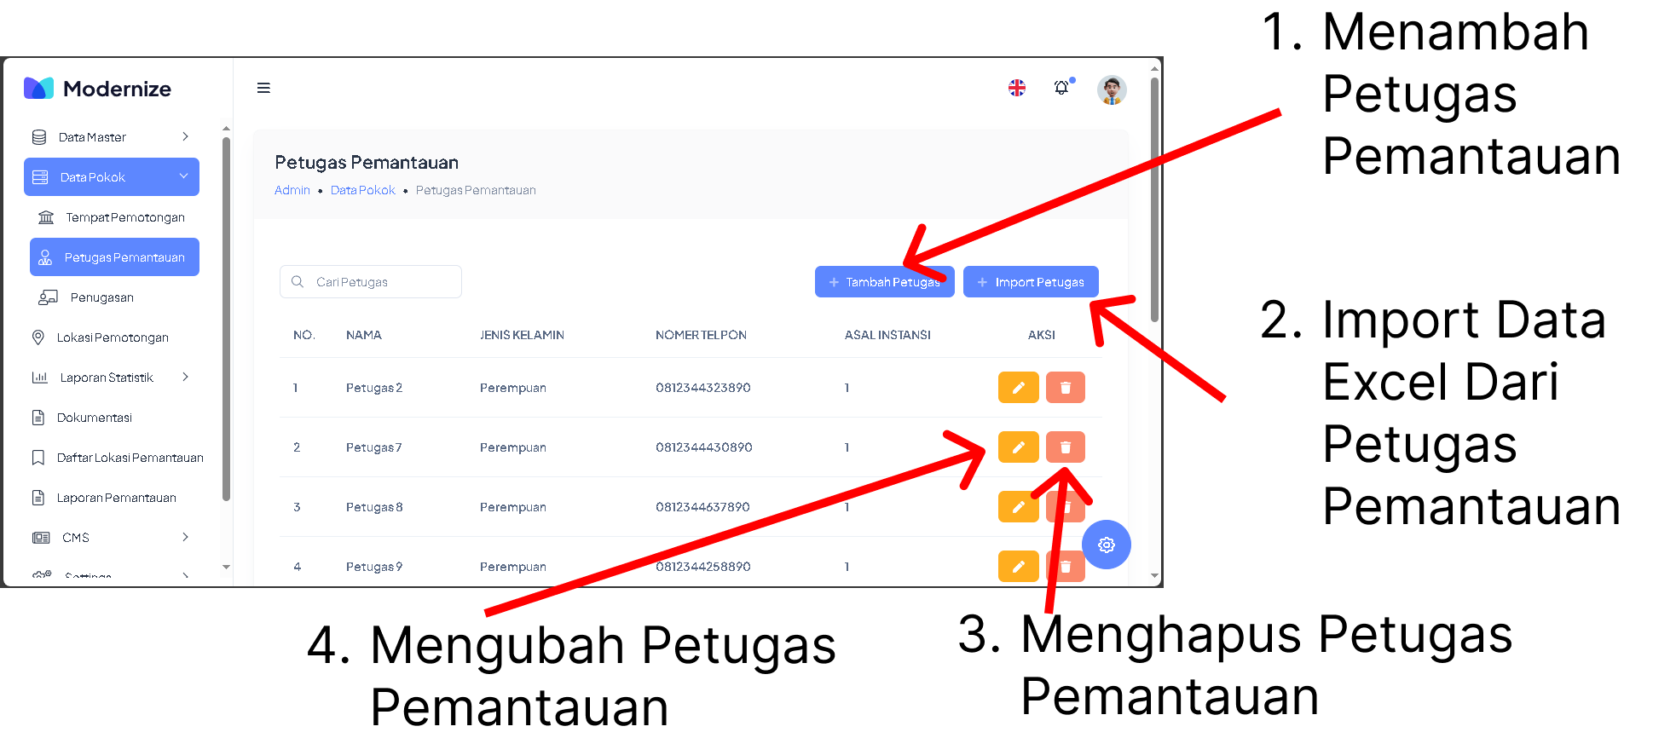
Data Pokok > Petugas Pemantauan

Slide 11
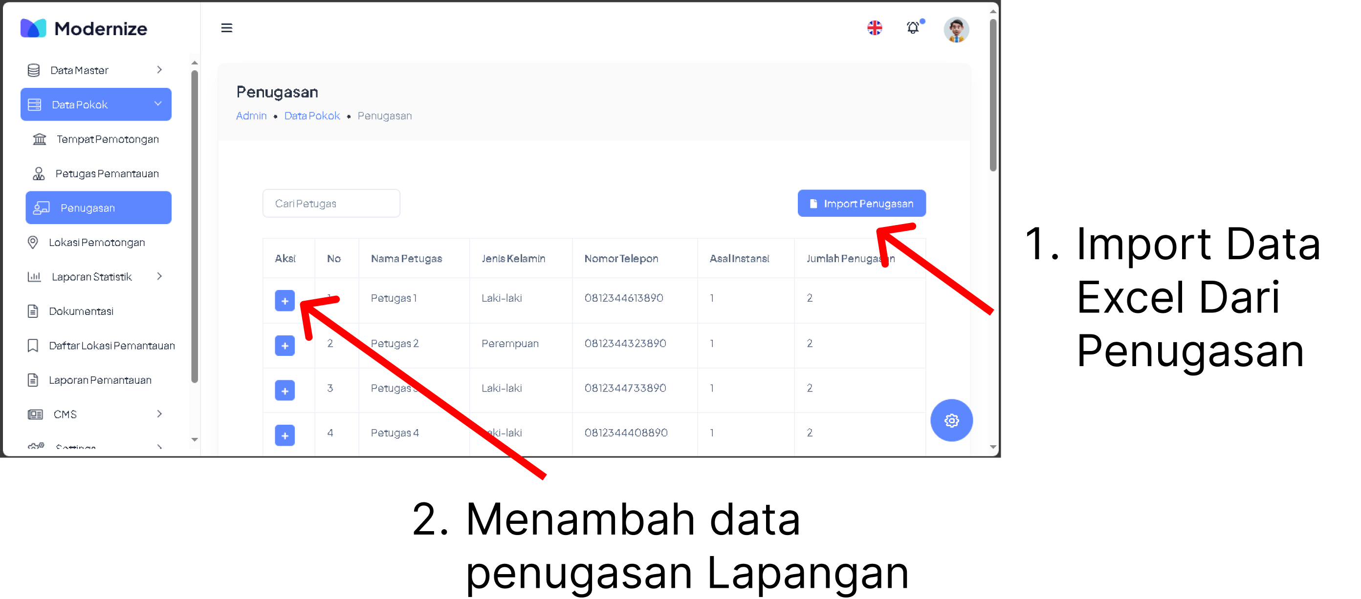
Data Pokok > Penugasan

Slide 12
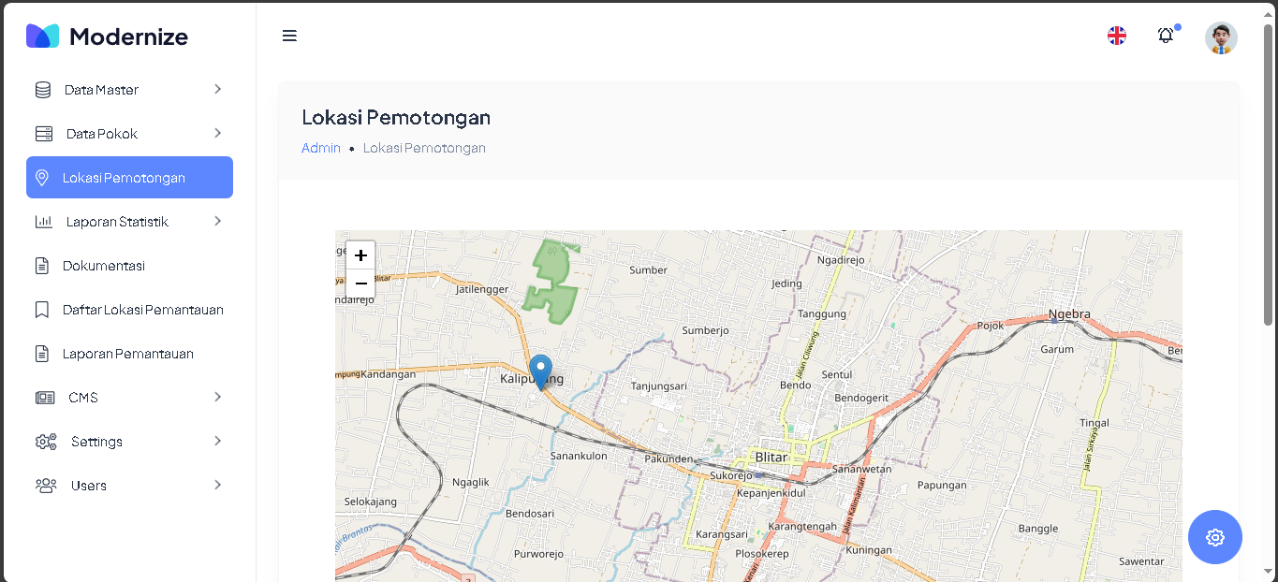
Lokasi Pemotongan

Slide 13
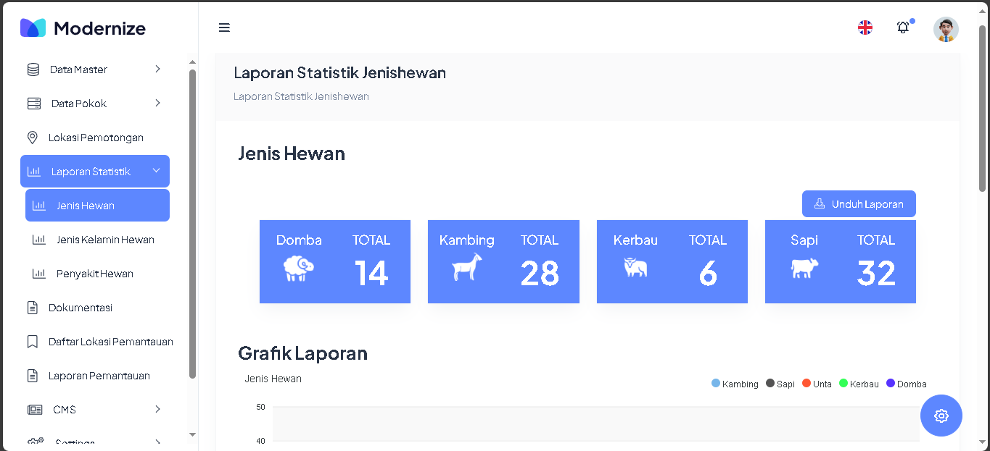
Laporan Statistik > Jenis Hewan

Slide 14
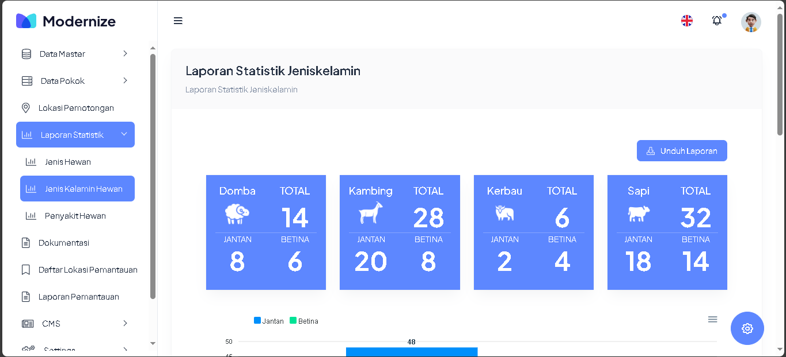
Laporan Statistik > Jenis Kelamin Hewan

Slide 15
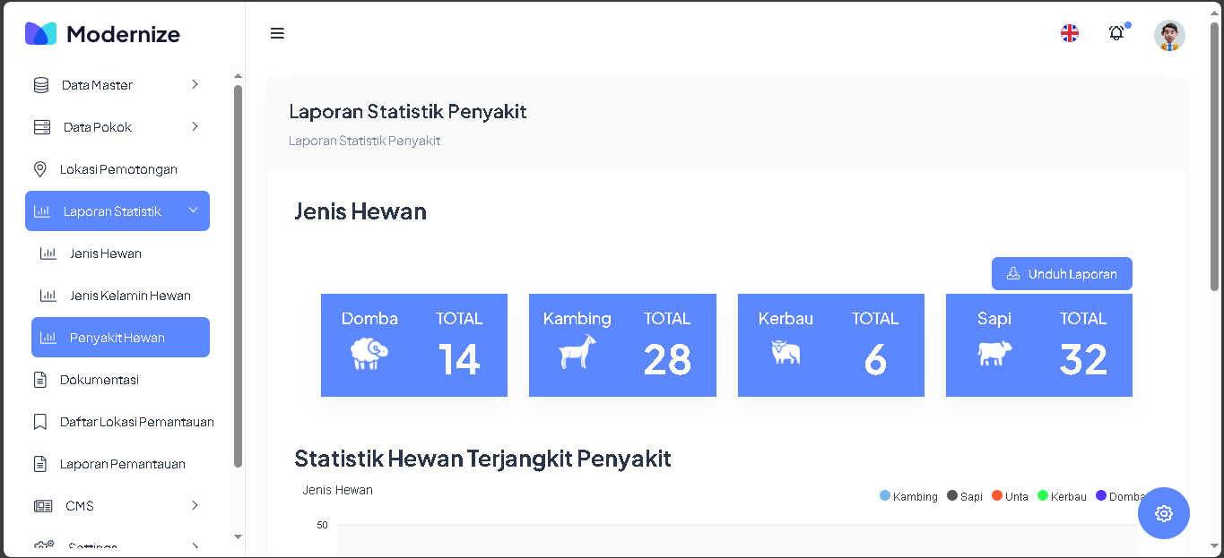
Laporan Statistik > Penyakit Hewan

Slide 16
Dokumentasi

Slide 17
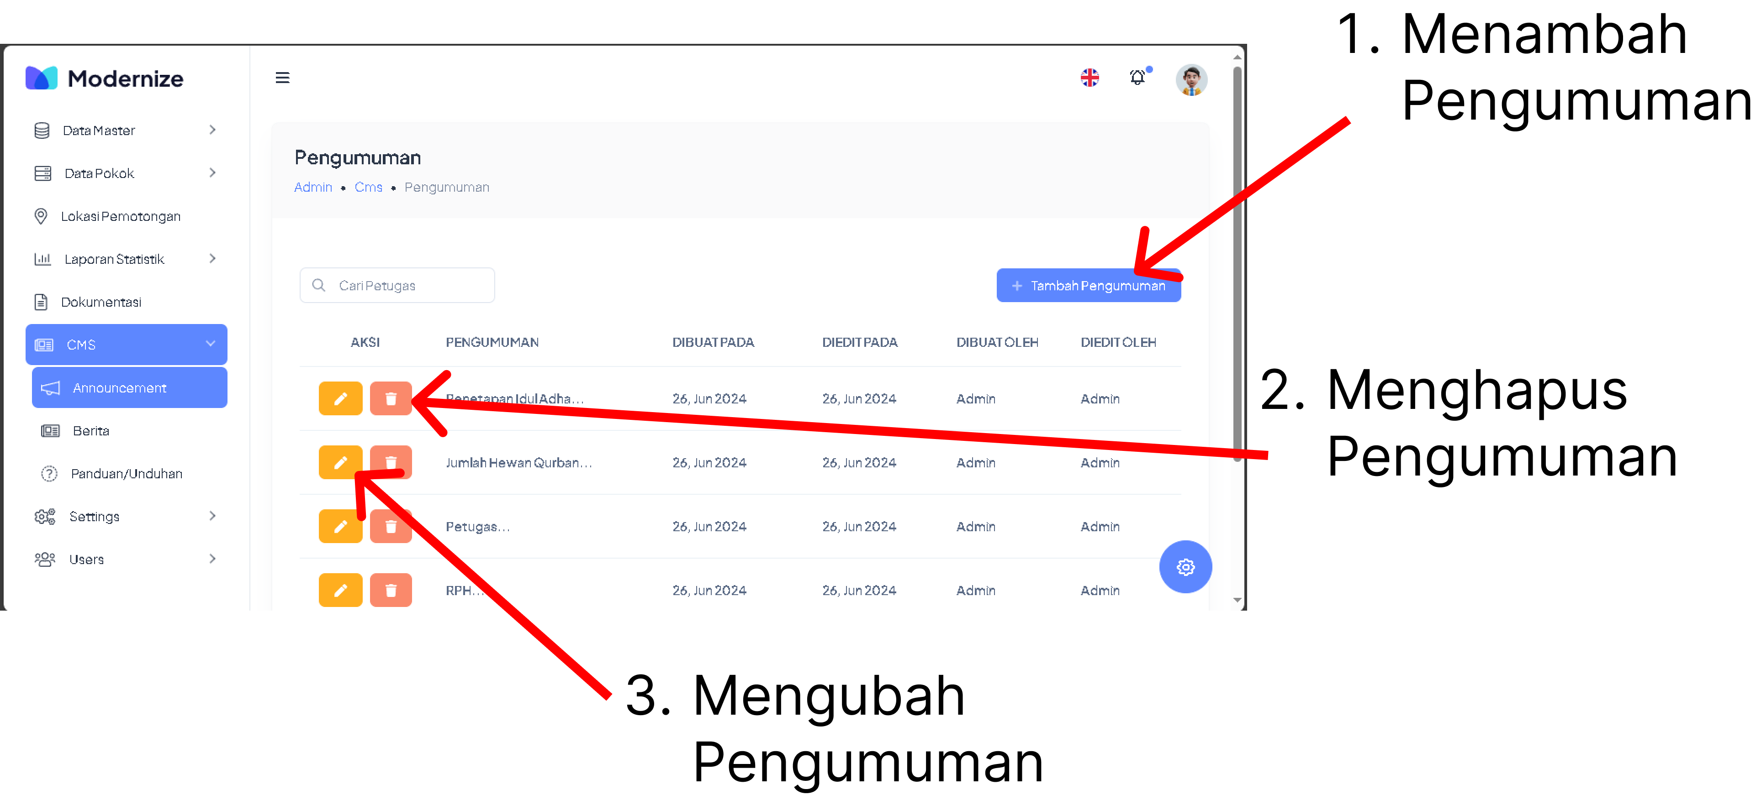
CMS > Pengumuman

Slide 18
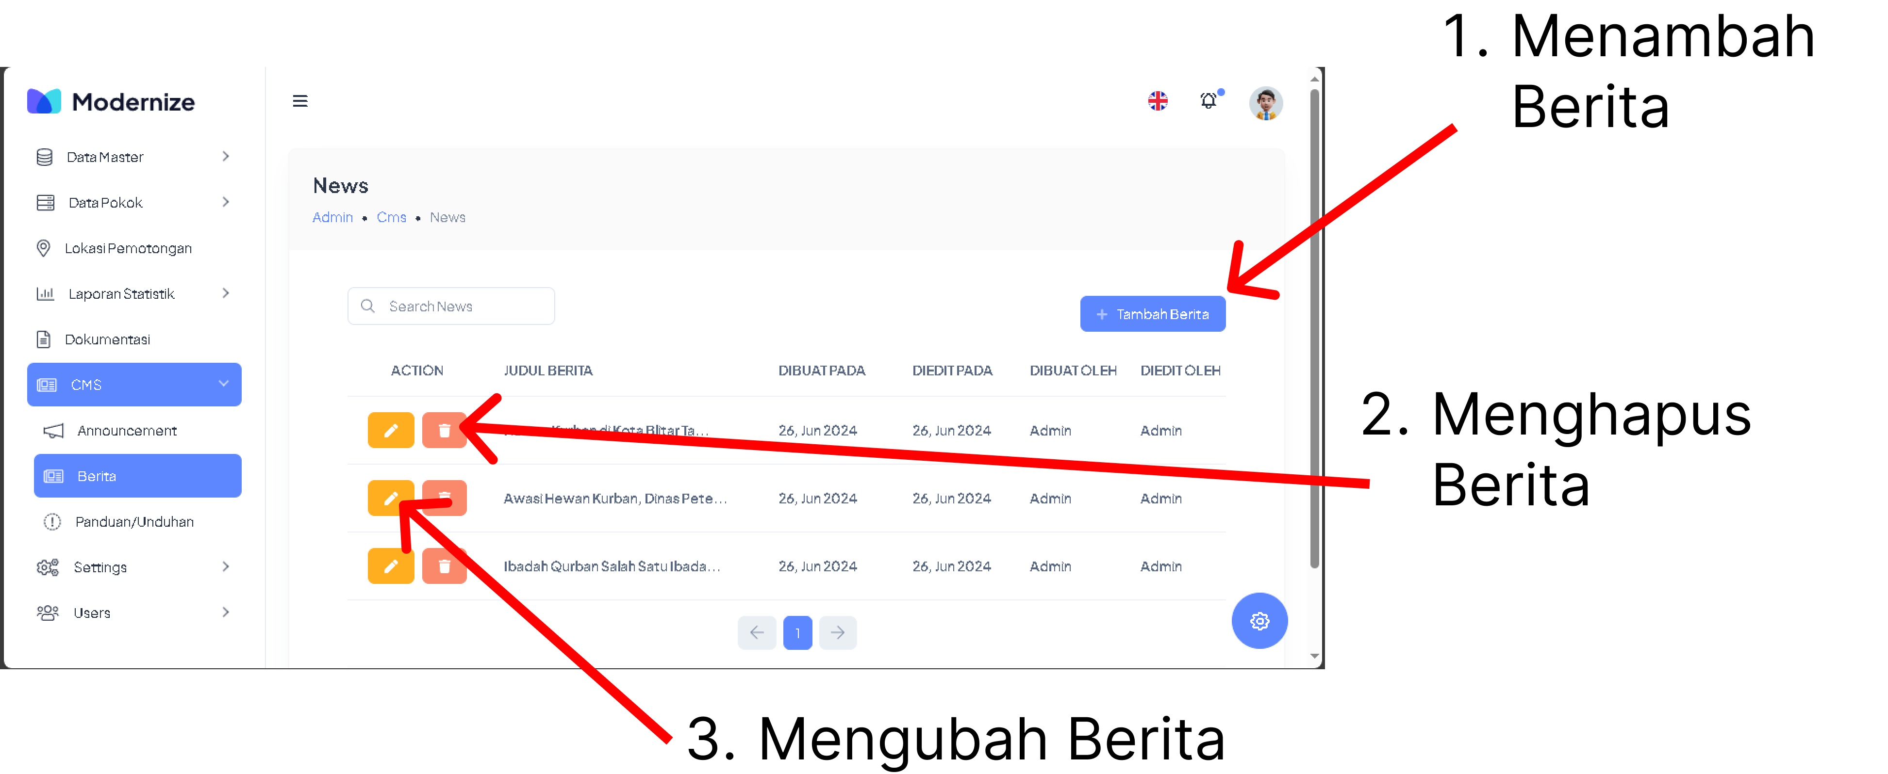
CMS > Berita

Slide 19
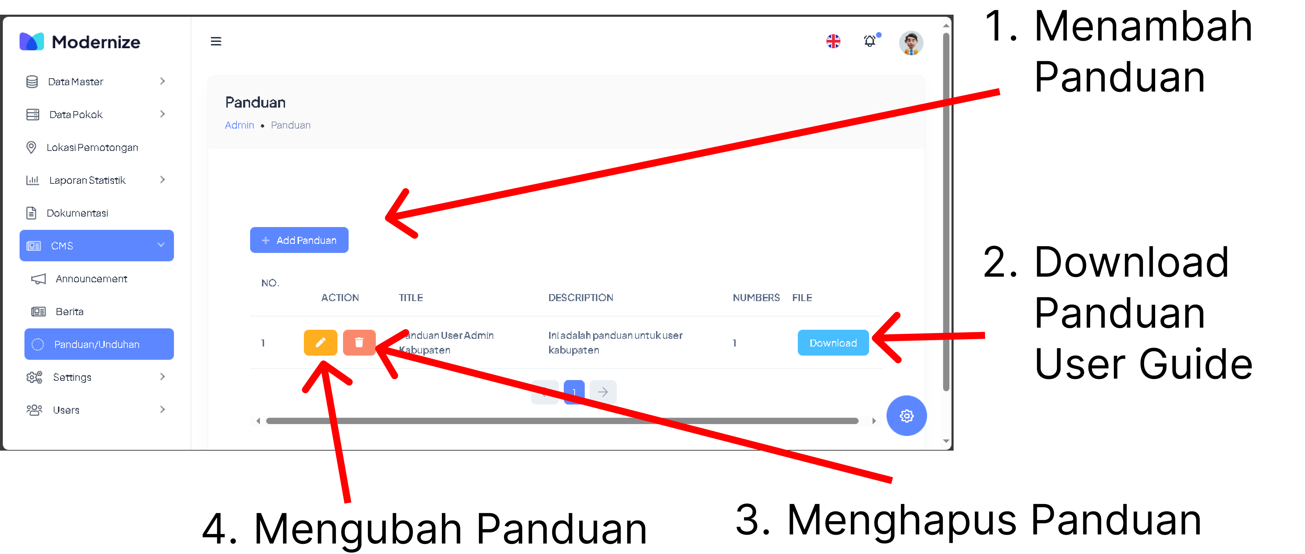
CMS > Panduan

Slide 20
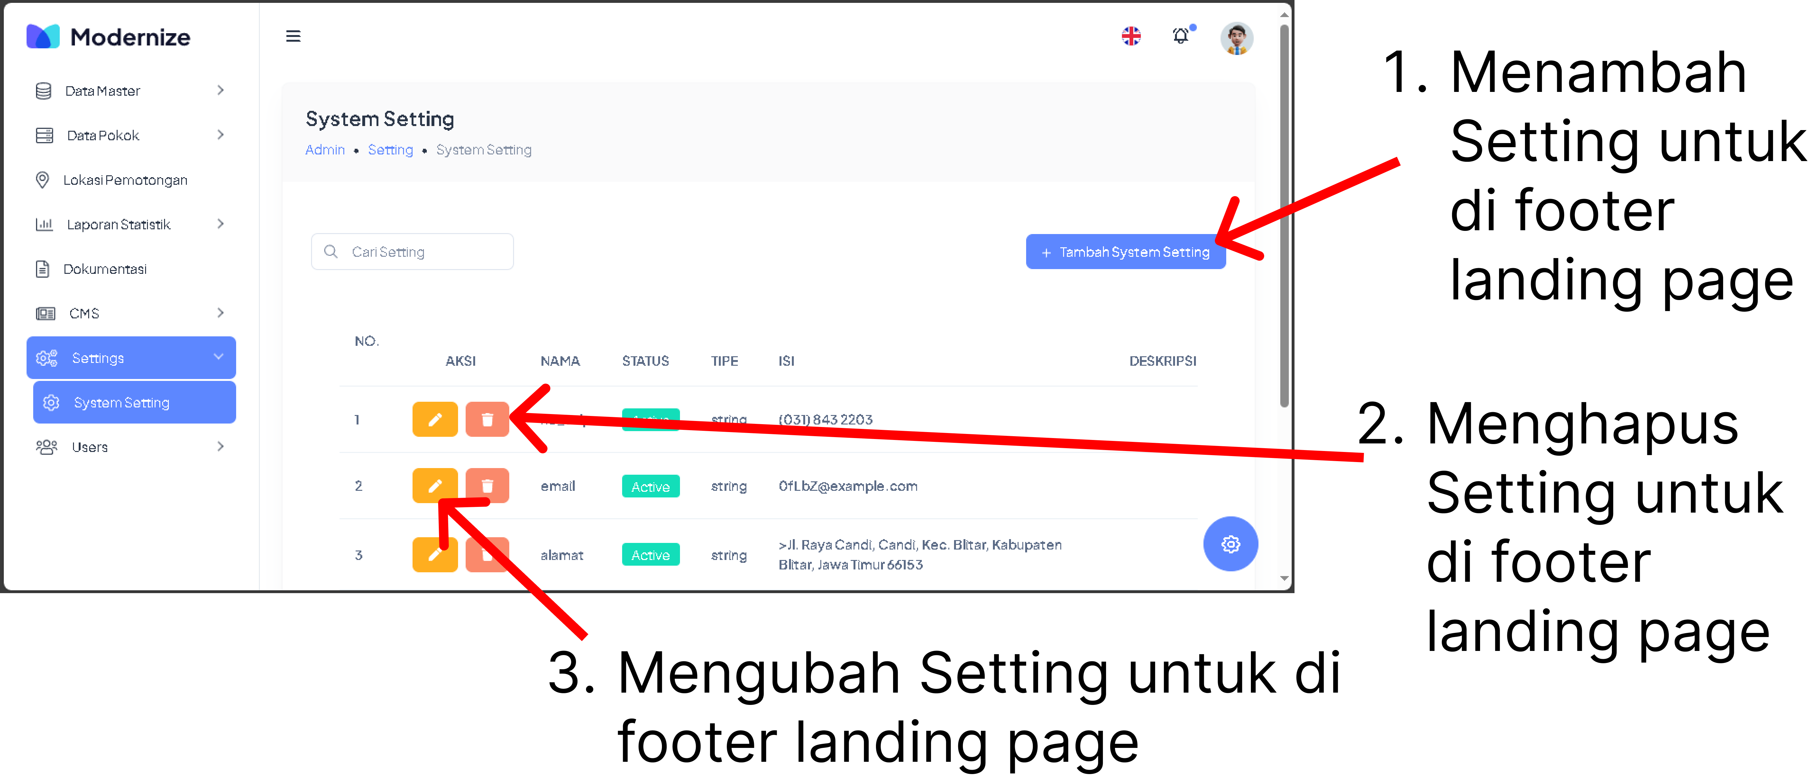
Setting > System Setting

Slide 21
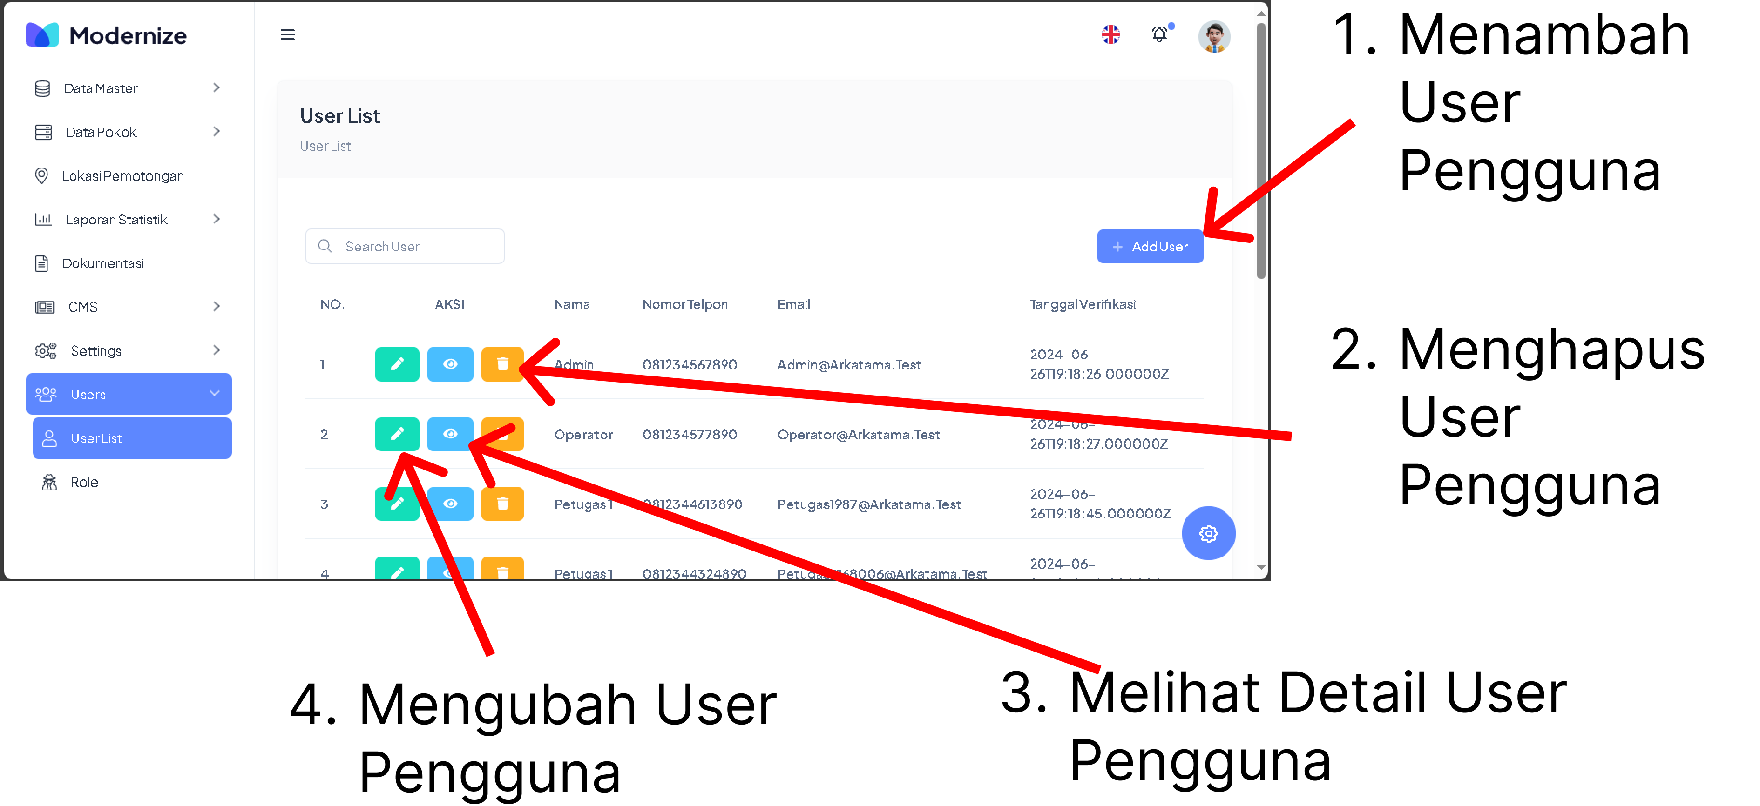
Users > User List

Slide 22
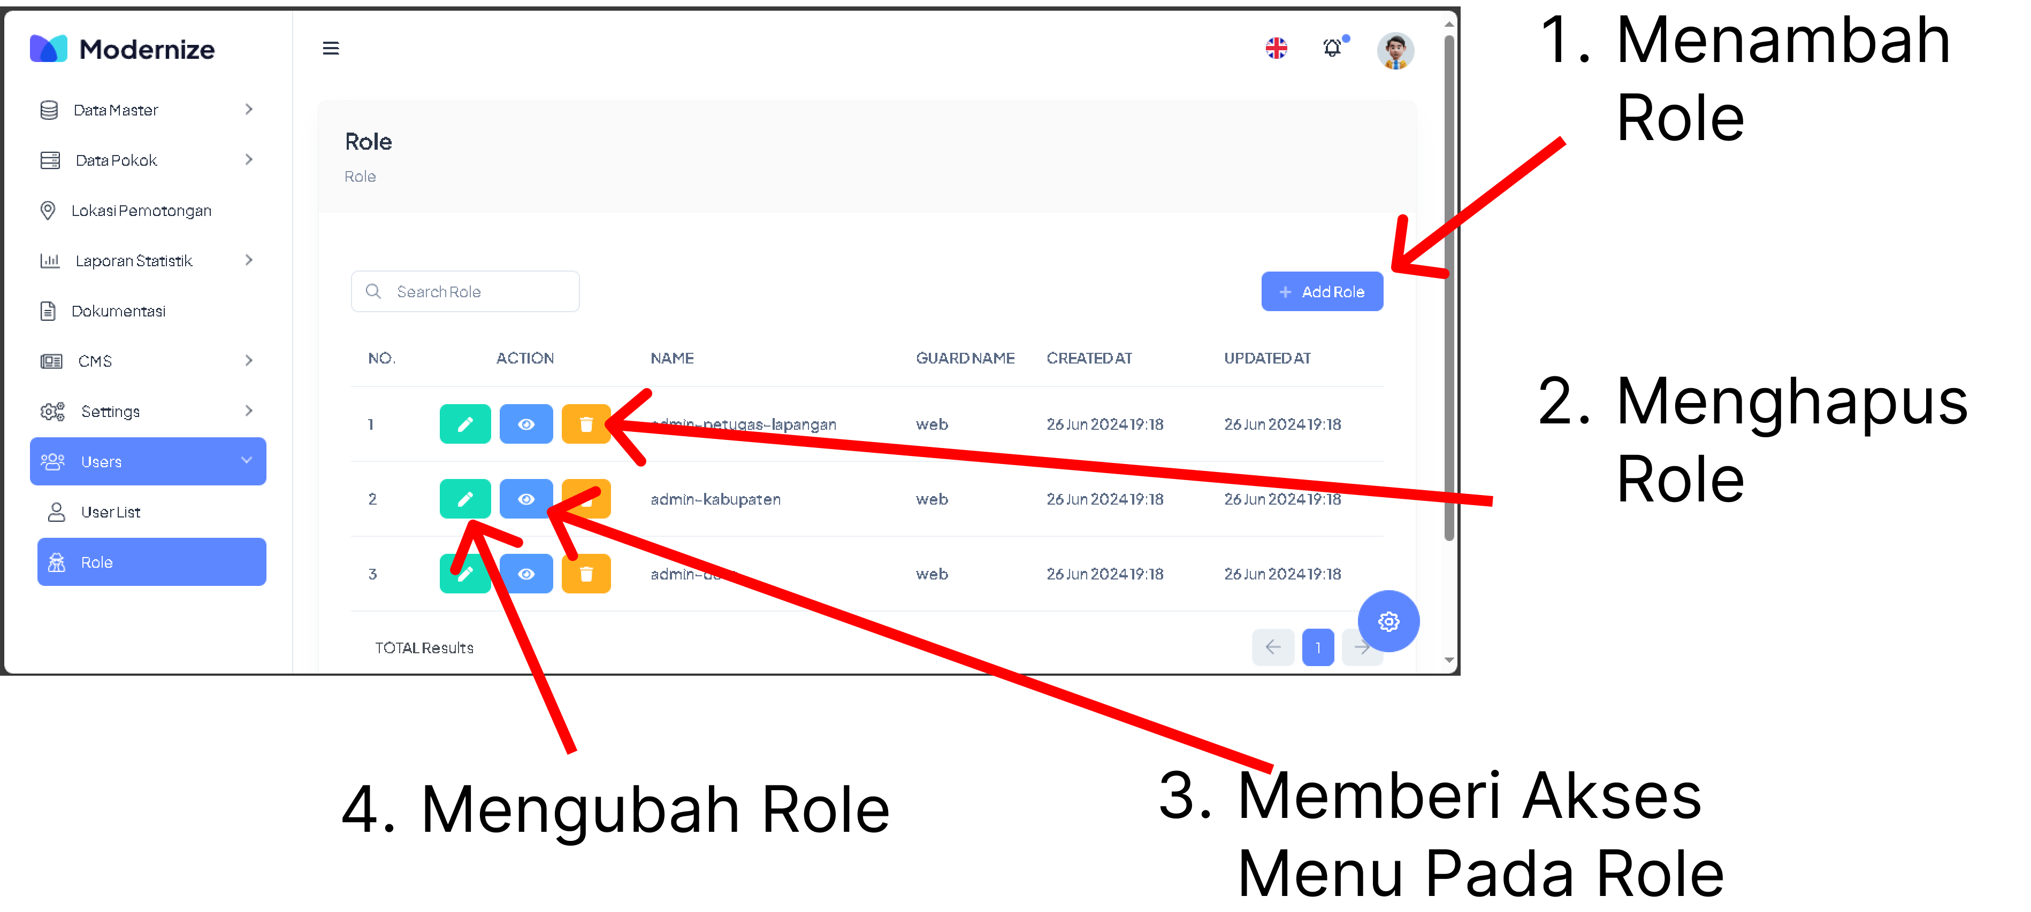
Users > Role

